Slide 1
Welkom.
Bij de presentatie.

Slide 2
Inleiding.
Wat je kunt verwachten.
Doelen
Het proces
Branding
Gebruiksvriendelijkheid
Huisstijl

Slide 3
Doelen.
Goallllllllllllllll.
De bezoeker moet een beeld krijgen van Arman Salehi en zijn profiel. Er moet niet teveel informatie worden
Vrijgegeven op de home-pagina, zodat de bezoeker verder klikt naar de ‘over’ pagina.
De bezoeker moet genoeg voorbeelden krijgen van Arman Salehi zijn werk en kundigheid, maar moet niet
Overspoeld worden.
De bezoeker moet met minimaal design een goede indruk krijgen van de website. Gebruiksvriendelijkheid en responsiveness moet zo natuurlijk mogelijk aanvoelen.
De bezoeker moet onder de indruk zijn van Arman Salehi en contact willen opnemen, voor een samenwerking.

Slide 4
Het proces.
Het was geen makkie.
Allereerst heb ik via o.a. dribbble inspiratie opgedaan. Vervolgens heb ik een schets gemaakt op Adobe Xd. Toen de basis, de layout bekend was ben ik begonnen met het maken van een boomstructuur, zo weet ik hoe de website technisch in elkaar zit.
Hierna heb ik een gedetailleerde ontwerp gemaakt van de website. Ik heb met veel zaken zoals responsiveness, gebruiksvriendelijkheid en de doelen rekening gehouden. Achter vrijwel elk element zit een gedachte.
Tot slot heb ik de website gebouwd en heb ik enkele problemen in de issue-lijst geschreven. Vervolgens heb ik gewerkt aan de presentatie van de website. Pas wanneer alles compleet was heb ik deze presentatie, aan mijn ouders en vrienden laten zien en hun feedback tot me genomen en (zo nodig) verwerkt.

Slide 5
Branding.
Geen sprake van brand.
Branding is misschien wel het belangrijkste van elk project. Wie is Arman Salehi? Waarom moeten we hem kiezen? Waarom moeten mensen uberhaüpt de tijd nemen op mijn website te kijken? Je persoonlijke branding is eigenlijk een digitale visitekaartje, alleen moet je met weinig woorden, veel design en met tactisch denken de bezoeker overtuigen.
De ‘Arman Salehi’ branding is uniek. Er is gekozen voor een minimalistische en simpele uitstraling, en toch heb ik ervoor gezorgd dat het niet als ‘makkelijk’ oogt. Dit kun je bijv. op de website erg goed zien.

Slide 6
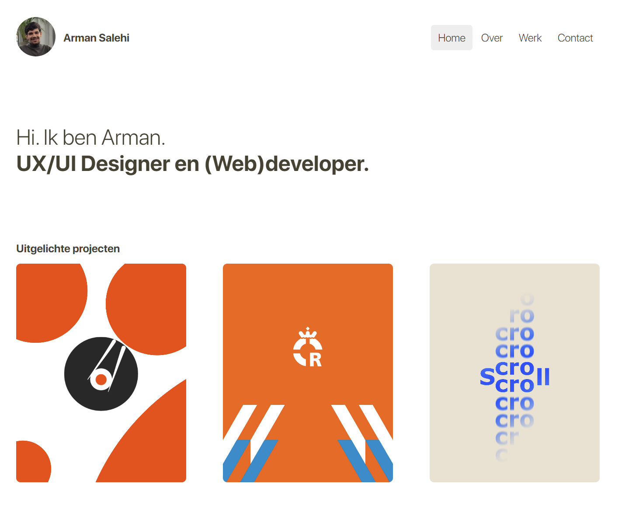
Huisstijl
Ik heb net al verteld dat de ‘Arman Salehi’ branding uniek maar erg sterk is. Hieronder heb ik een aantal voorbeelden:
Een gouden voorbeeld is de home-pagina. Er wordt gebruik gemaakt van subtiele en simpele kleuren, en toch oogt het ingewikkelder dan een kopje en een navbar.
Dit heb ik voornamelijk gecreëerd door kleuren gebruiken die heel simpel zijn, zoals zwart en wit, en deze een beetje te bewerken, deze donkere olijven-groen gaat erg goed samen met wit en grijs. Door de indeling, variatie in tekst grootte en layout, lijkt de website ingewikkelder dan het daadwerkelijk is. En door de kleuren oogt het tóch simpel.

Slide 7
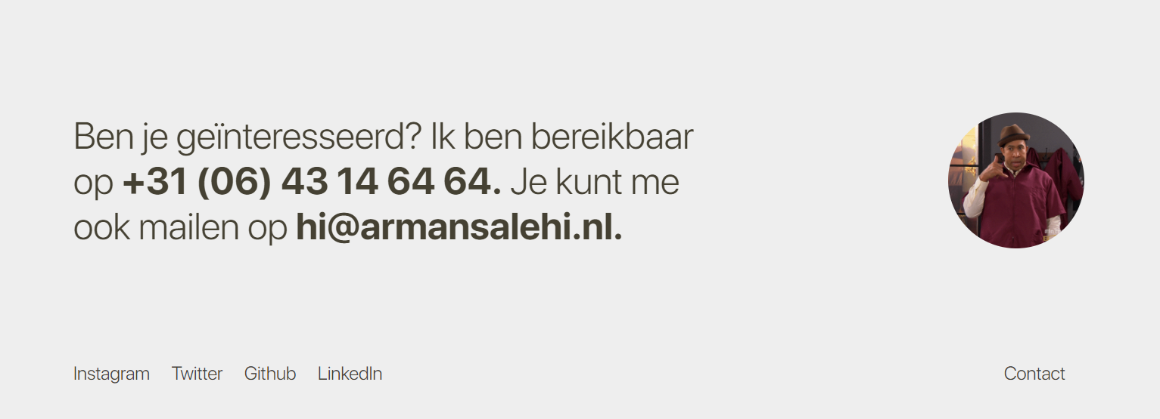
Nog een goede voorbeeld, is de footer. Op het eerste oog is het alleen een stukje tekst, een gifje en onderaan een menut’tje. Toch oogt het wederom ingewikkelder dan het eigenlijk is. Dit komt doordat er weer een variatie is tussen de fonts en de layout.
Kleuren
Fonts
SF Display Light
En SF Display Bold
Font-sizes
25px, 50px
#464132
#EEEEEE
#FFFFFF

Slide 8
Gebruiksvriendelijkheid.
Nee, jij bedankt!
Gebruiksvriendelijkheid is net zo belangrijk als het ontwerp zelf. Als het ontwerp niet goed is, zullen bezoekers weg gaan. Als de gebruiksvriendelijkheid niet goed is, hebben de bezoekers ook weinig keus: weg gaan.
Daarom is het zo belangrijk om te zorgen dat de website op alle apparaten werkt, en ook op elk apparaat goed bediend kan worden. Waar zet je de navbar? En waarom daar? Waarom niet ietsjes meer naar rechts? Hoezo zit er zoveel ruimte tussen de afbeeldingen? Dit zijn maar een greep van alle vragen die je jezelf stelt. Waarom vind de bezoeker dit prettig en dat niet? Ik heb geprobeerd zo weinig risico’s te nemen, kijk hier maar eens naar:

Slide 9
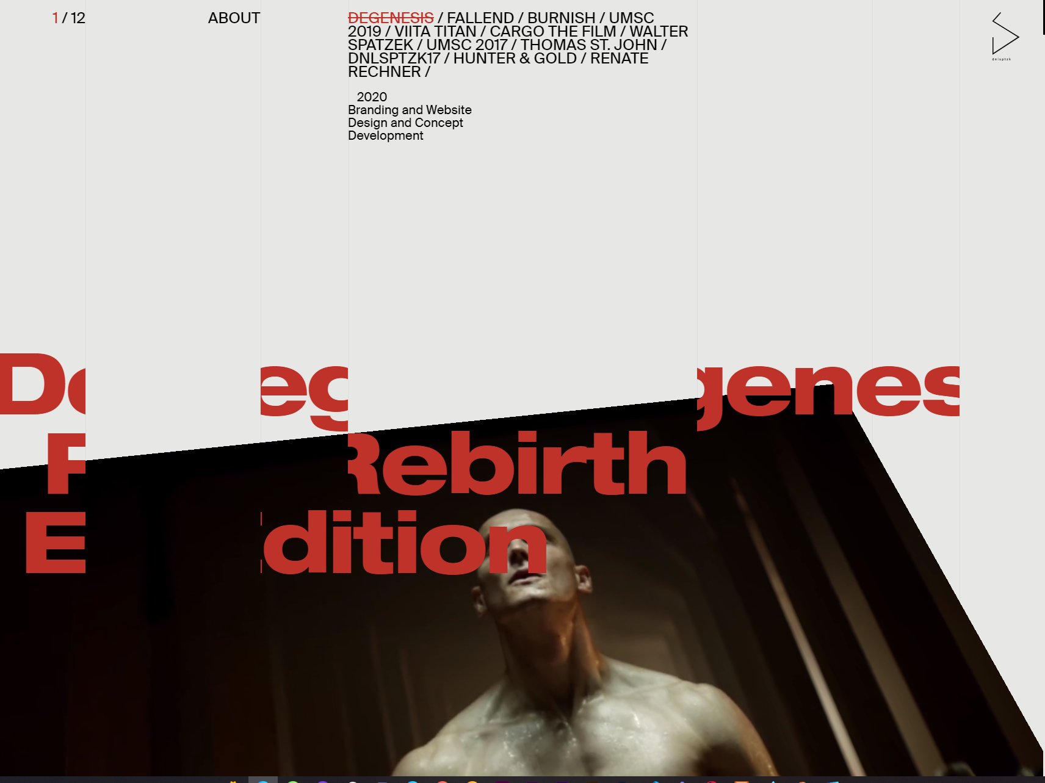
Deze website ziet er speciaal uit, en heeft waarschijnlijk veel meer tijd gekost om te maken, dan de mijne.
Helaas, ziet de bezoeker niet hoeveel tijd je in een website gestoken hebt, of hoe ingewikkeld je website wel niet is, het gaat de bezoeker puur om de looks.
Daarom is een eerste indruk zo belangrijk.
De gebruiksvriendelijkheid op mijn website is veel beter, alles is overzichtelijker en veel meer helder.

